Slide 1
Kocom server&DB
KOCOM TEAM
윤 현 기
Notes:
안녕하세요 코콤팀 서버 및 디비를 맡은 윤현기 입니다.
발표 시작하겠습니다.

Slide 2
Contents
Part Introduction
SERVER
DATABASE
Current Status
Future Plan
Notes:
구성은 다음과 같습니다. 제 담당파트에 대한 간략한 소개, 서버 및 데이터베이스, 현재 진행상태, 앞으로의 계획입니다.

Slide 3
Part introduction
Objective
- 통일되지 않은 다양한 포맷의 공공데이터 수집
- No-SQL기반의 Data Collector 구현
- 데이터 시각화 및 각종 서비스 정의를 위한 Dash-Board 구축
Part
- Data Collector 구현
- Public Data, Sensor Data 저장을 위한 Server, Database 구축
Notes:
제가 맡은 파트에 대한 간략한 소개입니다.
(설명 진행)

Slide 4
SERVER requirement
SPEED
- 실시간에 가까운 처리속도
- Thin-Gateway의 요청을 Non-Blocking으로 처리
LIGHT
- 가볍고 민첩한 서버를 지향
Support
- Mongo DB와 R Language 를 지원
Notes:
코콤 프로젝트에서의 서버는 스마트클라우드가 돌아가며, Thin-Gateway와 실시간으로 통신을 하기 때문에 다음과 같은 요구사항을 충족하여야 했습니다.
매우 빠르고 가볍고 민첩해야 하며, 이 외에도 Mongo DB와 통계관련 언어인 R을 지원해야 합니다.

Slide 5
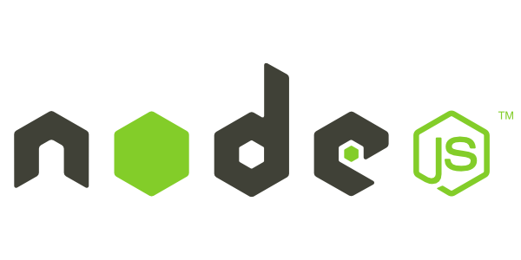

Node.js & vert.X
Single Thread, Non-Blocking, Event Loop
Multi Thread의 구현을 신경쓰지 않아도 되기 때문에 개발의 편의성이 높다
Context Switching이 일어나지 않기 때문에 Overhead를 줄일 수 있다.
Non-Blocking I/O와 Event Loop로 높은 성능을 보여준다.
CPU Intensive한 작업이 없고, 많은 connection을 동시에 처리하는 상황에서 높은 성능을 보여준다.
Notes:
이전 슬라이드에서 본 것과 같은 요구사항을 충족하는 서버를 찾던 중, Node JS와 Vert X 이 두가지 Web Application Server를 찾게 되었습니다.
이 두 서버는 기존에 많이 사용되는 아피치 톰캣, 레진 등과 비교해서 훨씬 가볍고 비동기식 처리를 하기 때문에 빠른 속도가 특징인 서버입니다.
(설명)

Slide 6
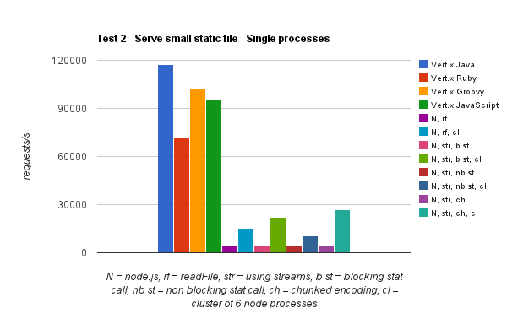
Node.js VS vert.X
http://www.cubrid.org/blog/dev-platform/inside-vertx-comparison-with-nodejs/
Inside Vert.x. Comparison with Node.js. By Woo Seongmin
 | Node.JS | Vert.X
Language | JavaScript | JavaScript, Java, Python, Groovy, Scala….
Trouble Shooting | 에러 발생시 Context 정보 없이 서버가 죽음(추적이 어려움) | 에러 발생시 STACK을 출력 후 죽음 (추적이 용이)
Engine | V8 Engine | Netty
External Module | 40,000개 이상 | 200개
Clustering | Redis와 HaProxy등으로 자체 구현 필요 | HazleCast와 HA기능을 이용하여 제공
Performance | 열세(한 개의 Node.JS 인스턴스당 CPU 1개이상 사용 불가) | 우세(한 개의 Vert.X 인스턴스에 여러 Vericle 인스턴스를 띄워 CPU 사용률 극대화
Notes:
다음은 Vert.X와 Node.JS의 차이점을 보여주는 표입니다.
Vert.X가 Node.JS보다 늦게 나온 만큼 많은 장점을 갖고있습니다.
Vert.X가 Node.JS보다 지원언어도 다양하며, 에러추적에 용이하며 각종 성능면에서 우세를 갖고 있으나, 레퍼런스의 빈약, 추가 모듈의 부족등의 단점을 안고있습니다.
이 표는 vertx와 nodejs의 성능을 보여주는 표로 vertx의 성능적 우세를 극단적으로 보여주는 표입니다.
이러한 조사를 통해 레퍼런스의 빈약, 추가모듈의 부족등의 단점 있지만 성능적으로 우수한 Vert.X를 사용하기로 하고 현재 사용중에 있습니다.

Slide 7
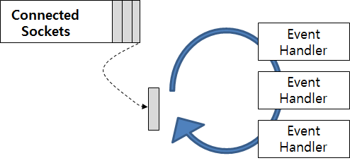
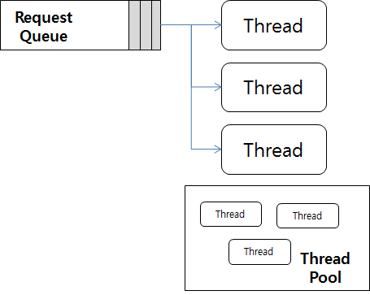
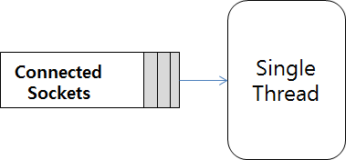
Single thread sever(event loop)
Tomcat의 Thread 구조
http://bcho.tistory.com/860
비동기 네트워크 서버 프레임웍 Vert.x 소개 by 조대협
Notes:
이 사진은 기존의 멀티쓰레드 기반의 아파치 톰캣의 쓰레드 구조입니다.
연결요청이 들어오면 request queue에 request가 쌓이게 되고, 쌓이게 된 요청들은 Thread pool에 있는 Thread에 할당되어 작업이 끝나면 다시 Thread를 thread pool로 보내는 형태입니다. 이러한 구조는 동시에 thread pool만큼의 connection만 처리 할 수 있으며, 일반적으로 50~500개의 threa를 만들게 됩니다. 즉, tomcat서버 하나는 최대 500여개의 연결을 처리할 수 있습니다.
그에 비해 vert.x node.js와 같은 single thread 비동기 서버는 하나의 Thread가 모든 작업을 처리하는 형태입니다. 그렇기에 context switching 오버헤드를 줄일 수 있으며, 동기화문제, 공유데이터같은 문제를 걱정 할 필요가 없습니다. 이렇게 single thread로 돌아가는 형태를 Event Loop라고 하는데, 클라이언트가 연결되면 EL이 각각 연결된 개별 socket에 대해 event를 검사 후 해당 fuction을 수행하게 됩니다.
연결된 모든 소켓에서 EL이 도는데, 보통 하나의 EL을 처리하는 Thread에서 1만~2만개 정도의 connection을 처리할 수 있다고 합니다.

Slide 8
Vert.X
다양한 언어 지원
클러스터링 지원
멀티 인스턴스 지원
Embedded Vert.X
Vert.X Instance
Verticle
Worker Verticle
Notes:
Vert.x의 특징과 중요 개념에 대해 설명해드리겠습니다.
Vert.x는 Node.JS와 다르게 JVM위에서 구동하는 여러 언어로 구현이 가능합니다. 현재 Java, JSP, Python, Groovy, Scala를 지원하고 있습니다.
그리고 클러스터링을 지원하여 vert.x 서버를 여러 개 구동하여 서버간 통신이 가능합니다.
Vert.X는 멀티 인스턴스 지원으로 Single Thread에서 동작하지만 동시에 여러 개의 Event loop를 띄울 수 있어서 Multi Core Machine에서 더욱 좋은 성능을 낼 수 있습니다.
마지막으로 vert.x가 자체적으로 서버로써 독립적으로 작동 할 수 있을 뿐만 아니라 라이브러리 형태로 사용하여 Tomcat과 같은 서버에 붙어서 기동이 될 수 있습니다.
다음은 vert.x의 중요 개념들인데, Vert.X Instance는 하나의 vert.x 서버 프로세스를 뜻합니다. Vert.X JVM 프로세스 하나가 바로 Vert.X Instance입니다.
Verticle은 vert.x에서 수행되는 하나의 프로그램을 뜻하는데 자바의 Sevlet과 유사한 개념입니다.
이러한 Verticle 코드가 로딩되어 객체화되면 Verticle Instance라고 불리웁니다.
마지막으로 Worker Verticle은 Message Queue를 Listen하는 message subscriber라고 생각하시면 됩니다.

Slide 9
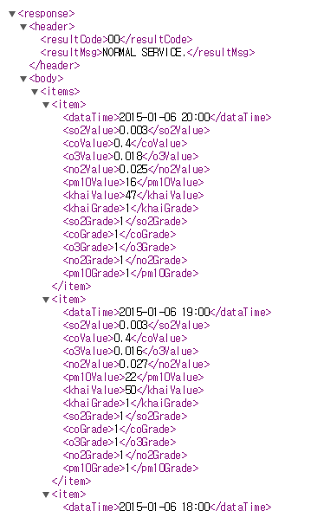
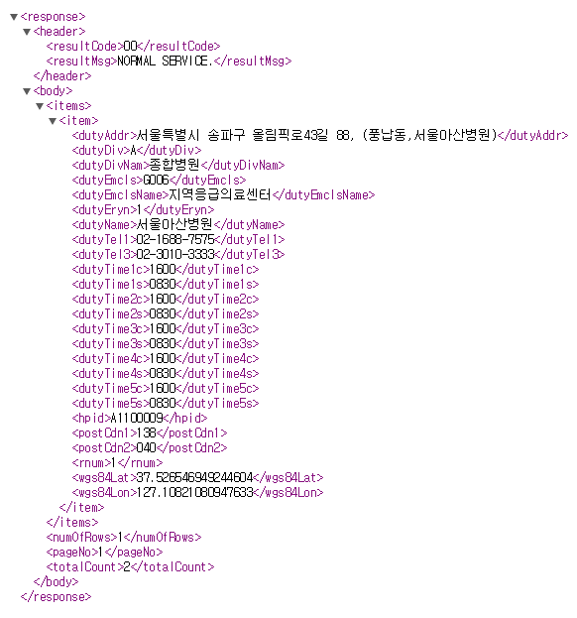



DATABASE
전국 병의원 찾기 서비스
대기오염 조회 서비스
Notes:
다음은 데이터베이스입니다. 현재 많이 사용되는 데이터베이스는 MongoDB, SQLite, MySQL 세가지입니다. 저희 프로젝트에서 데이터베이스는 Sensor Data, 공공데이터 두가지를 받기 위하여 사용하는데, 이중 공공데이터의 형식을 보면 다음과 같이 통일 되지 않은 양식을 가지고 있습니다. 그렇기에 No SQL기반의 데이터베이스인 Mongo DB를 사용하게 되었습니다.

Slide 10
Server Configuration
(DB Server)
163.180.117.96 (Main Server) | 163.180.117.97 | 163.180.117.98 | Private ip server 1 | Private ip server 2 | Private ip server 3
 | Analysor | MongoD1-1 MongoD2-1 ConfigDB1 | MongoD1-1’ MongoD2-1’ ConfigDB2 | MongoD1-2 MongoD2-2 ConfigDB3 | MongoD1-2’ MongoD2-2’ ConfigDB4
MongoS
Sharding
Vert.X
Replica Set
Netty
R
Sharding
JVM
Notes:
현재 서버 구성현황입니다. 크게 6개의 서버로 구성하였습니다.
1번서버는 Thin-GateWay와 통신을 하고, 공공데이터 수집을 위하여 Vert.X 서버가 구동되며, DB관리를 위한 MongoS가 구동되고 있습니다.
그리고 2번서버는 분석기가 구동될 서버이며, 3번부터 6번까지 서버는 DB로만 구성이 되어있는데,
3,4번서버, 5,6번 서버가 Replica Set으로 백업용으로 복제되어 구동되며, 3,5번서버는 Sharding되어 데이터를 분산 저장하게 구성이 되어있습니다.

Slide 11
Problem
1. Vert.X에 대한 레퍼런스 부족
2. DB구축에 많은 시간 소요
3. 공공데이터 양식의 비통일
4. 공공데이터의 지원자료 부족

Slide 12
Future Plan
Public Data Collector 구현
- Analysor에서 분석 가능한 형태로 DB에 저장
Thin-Gateway와 통신을 위한 기반작업 수행
- Thin-Gateway Register

Slide 13
Thanks

